Slide 1

UNIDAD DIDÁCTICA 4
EL MARKETING EN LA EMPRESA

Slide 2

EL MARKETING
“Marketing es la ciencia y el arte de explorar, crear y entregar valor para satisfacer las necesidades de un mercado objetivo con lucro. El Marketing identifica necesidades y deseos no realizados. Define, mide y cuantifica el tamaño del mercado identificado y el lucro potencial.” – Philip Kotler

Slide 3
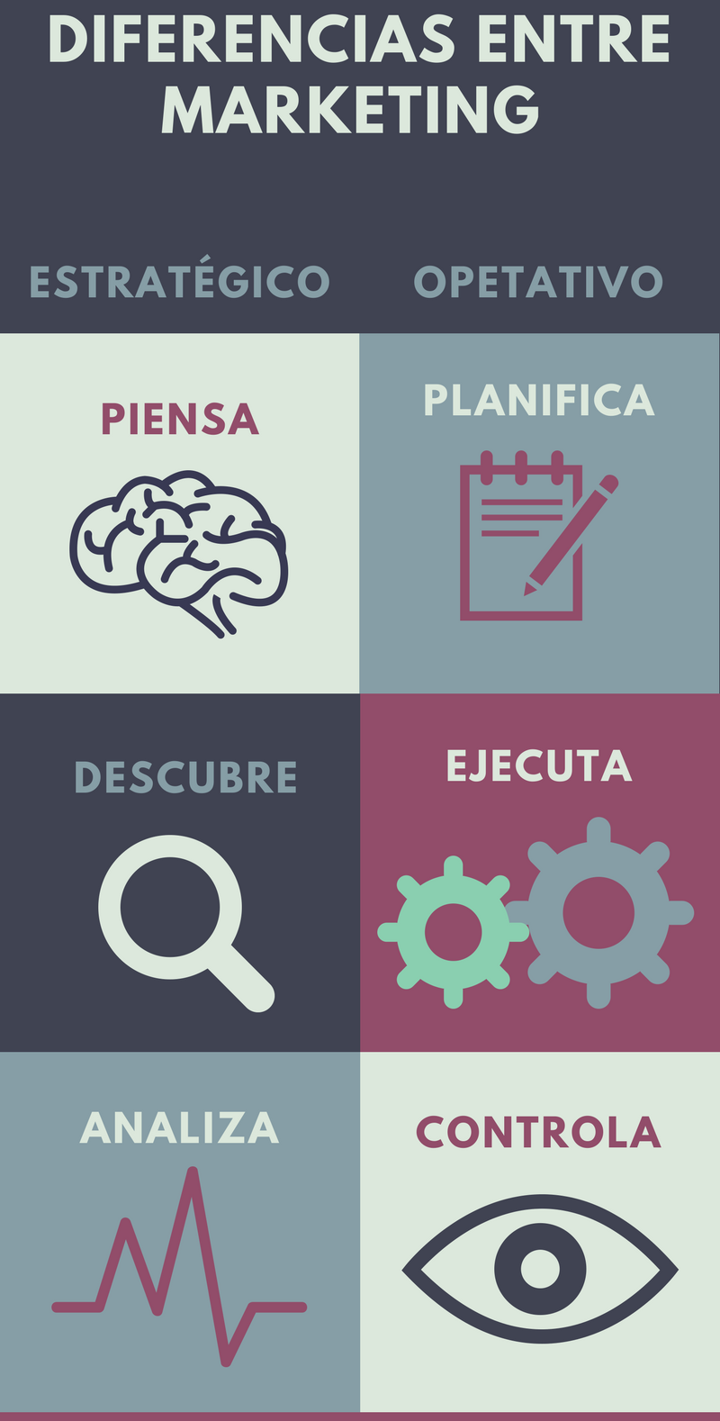
EL PLAN DE MARKETING
El plan de marketing es un documento en el que constan los objetivos a alcanzar, así como las acciones de marketing a realizar y en qué plazos.
⇒ En primer lugar, se debe concretar qué OBJETIVOS nos planteamos. Esta primera fase se llama MARKETING ESTRATÉGICO.
⇒ En segundo lugar, diseñaremos la FORMA PRÁCTICA de conseguir los objetivos, las acciones concretas de marketing que vamos a poner en práctica. Esta segunda fase se llama MARKETING OPERATIVO (más conocido como MARKETING MIX).

Slide 4

MARKETING ESTRATÉGICO
A partir del estudio de mercado nos plantearemos unos objetivos a alcanzar con el marketing:
Queremos que nos conozcan más.
Queremos dar una imagen de calidad.
Queremos que nos perciban como un producto barato.
Deseamos introducirnos en un nuevo segmento de mercado, etc.
En esta fase es importante decidir la “ESTRATEGIA DE POSICIONAMIENTO” de nuestro producto. Ahora no basta con tener un buen producto, además debe ser el mejor percibido por el consumidor.
Por lo tanto, la estrategia de posicionamiento consiste en decidir con qué características se desea que los consumidores perciban el producto como diferente a los productos de la competencia y sea el mejor percibido.

Slide 5
Existen dos estrategias de posicionamiento principales:
POSICIONAMIENTO EN CALIDAD
Se trata de una estrategia de diferenciación del producto, para que sea percibido por los consumidores como distinto por su calidad, su marca, su imagen.
POSICIONAMIENTO EN PRECIO
Se trata de una estrategia basada en liderazgo de costes, la empresa intenta producir más barato que la competencia y que así sea percibido por los consumidores.
Por ejemplo, la marca Audi se ha posicionado en calidad, al ofrecer calidad pero con modernidad y diseño sin ostentación, con ello se ha diferenciado de Mercedes.
Por ejemplo, Mediamarkt ("yo no soy tonto") o Mercadona ("Siempre precios bajos) o Ikea en muebles.

Slide 6
Sin embargo, entre estas dos estrategias tenemos PUNTOS INTERMEDIOS, de manera que nos podemos situar frente a los competidores de varias formas en la relación calidad/precio:
Ofrecer menos valor por mucho menos dinero (compañías aéreas low cost).
Ofrecer lo mismo por menos dinero (tiendas de venta on line).
Ofrecer lo mismo por el mismo precio (cafeterías).
Ofrecer lo mismo por más dinero (no interesa ya que el consumidor al final lo averiguará).
Ofrecer más valor por el mismo dinero (la marca Lexus).
Ofrecer más valor por más dinero (la marca Mercedes).

Slide 7
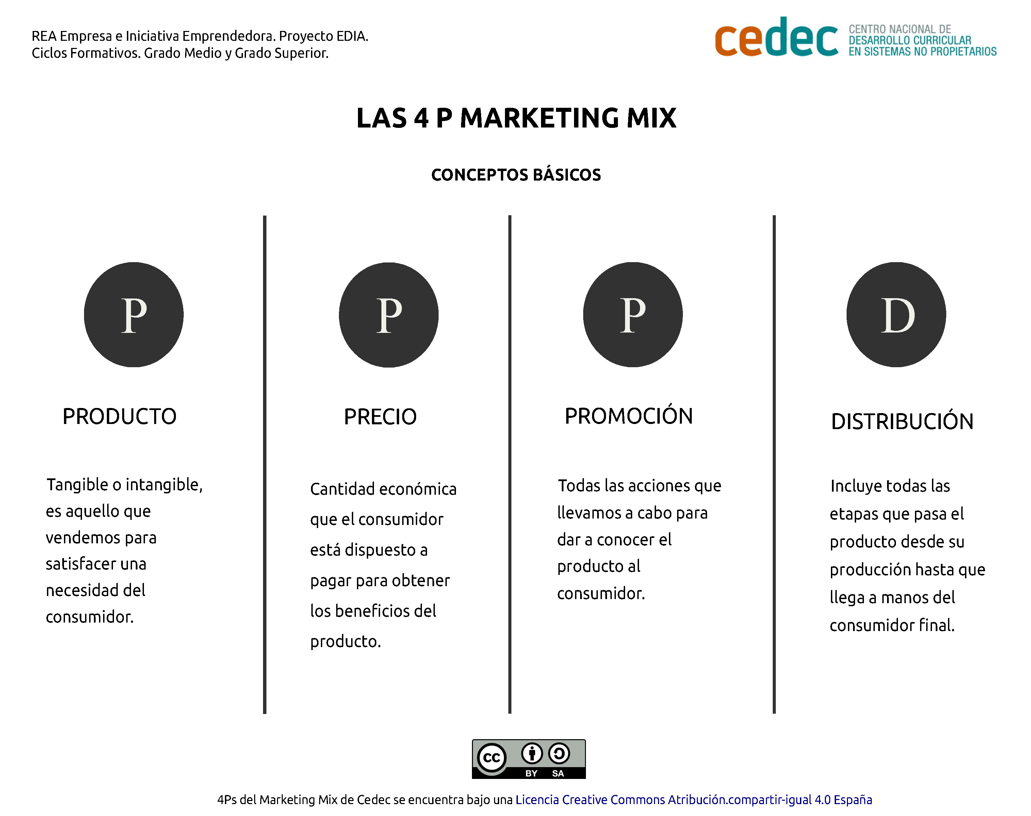
MARKETING OPERATIVO O MARKETING MIX
Nos referimos al CONJUNTO DE ESTRATEGIAS QUE VAMOS A UTILIZAR PARA INCREMENTAR NUESTRAS VENTAS y que están relacionadas con cuatro elementos fundamentales: el producto, el precio, la promoción y la distribución, lo que también se conoce como las cuatro Ps (es un concepto de origen americano y en inglés, distribución es placement, de ahí las cuatro Ps).

Slide 8
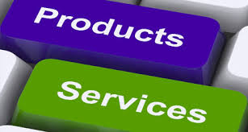
EL PRODUCTO
Podemos definir un producto como un bien o servicio, tangible o intangible, que satisface una necesidad del consumidor. Dicha necesidad puede estar cubierta por un producto de la competencia o bien puede ser una necesidad latente de la que el consumidor aún no es consciente. En el caso de que nuestro producto compita por otros por satisfacer la misma necesidad del consumidor, deberemos ser capaces de ofrecer un valor añadido que nos diferencie de la competencia o bien competir a un precio más bajo.

Slide 9
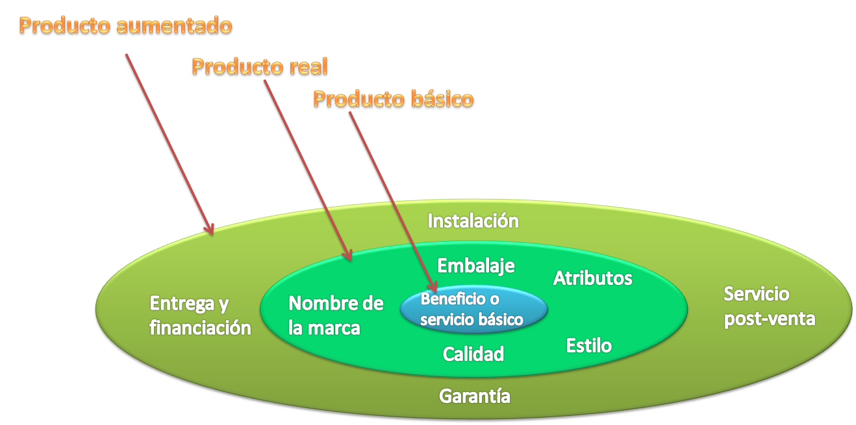
⇒ Los NIVELES DE PRODUCTO a los que podemos hacer referencia son:
PRODUCTO BÁSICO: BENEFICIO O SERVICIO BÁSICO
Son los atributos que tiene el producto que sirven para solucionar los prblemas del cliente.
¿Qué está comprando realmente el cliente?
PRODUCTO REAL
Diseño y desarrollo del producto para que cumpla su función básica.
PRODUCTO AUMENTADO
Solución completa que aumenta la utilidad y proporciona la experiencia más satisfactoria.

Slide 10
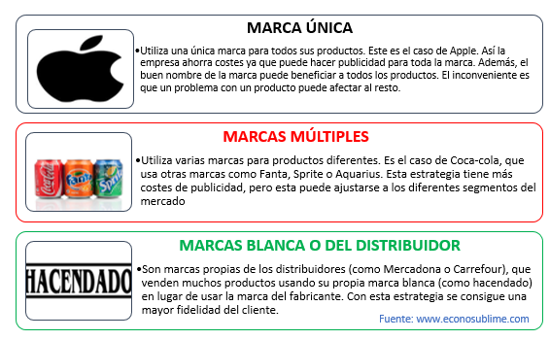
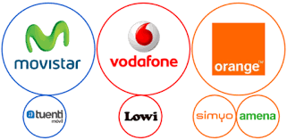
⇒ Se deberán tomar decisiones sobre el producto.
Atributos del producto: calidad, características, estilo y diseño.
Envase (packaging): ha pasado de tener únicamente la función de almacenar y proteger, a convertirse en una herramienta imprescindible de marketing. Los consumidores exigen el uso de envases sostenibles con el medio ambiente. Se centra en actividades de diseño y producción del envase o envoltorio de un producto.
Etiquetado: identifica al producto y a la marca, describe características y en ocasiones lo promociona.
Servicios de apoyo al producto: los servicios de apoyo antes y después de la compra, cada vez tienen más peso en el valor total de un producto.
Estrategia de marcas (branding): la marca es una parte importante del producto, por lo que la creación de marcas añade valor al mismo, ya que ayuda a los consumidores a identificar productos que puedan interesarlos. ESTRATEGIAS DE MARCA:

Slide 11
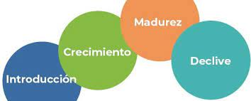
EL CICLO DE VIDA DEL PRODUCTO O SERVICIO
En marketing entendemos el ciclo de vida de un producto como todas las etapas por las que pasa un producto desde que entra en un mercado hasta que se retira del propio mercado.
Este término es una analogía que surge de la evolución de los seres vivos, quienes tienen un ciclo de vida que también pasa por diferentes etapas, desde el nacimiento del ser vivo hasta la muerte.
Al igual que sucede con los seres vivos, en los productos hay que tener en cuenta las peculiaridades y características de cada producto, y el mercado en el que va a introducirse, pues todos los artículos o productos no son iguales.

Slide 12

1. INTRODUCCIÓN.
La introducción del producto es la fase que corresponde al LANZAMIENTO de dicho producto al mercado. Durante esta primera fase del ciclo de vida del producto las ventas son bajísimas y por tanto, los beneficios casi inexistentes.
En la introducción no preocupan los pocos beneficios que el producto aporta a la empresa ya que el objetivo es otro: dar a conocer el producto y expandirlo en el mercado a través de estrategias publicitarias, promociones, etcétera.
En esta etapa, normalmente, no se conoce todavía la trayectoria que va a tener el producto, puede preverse, pero no se sabe con certeza, y es que… el producto puede ser un éxito o un fracaso y todavía está por ver.

Slide 13

2. CRECIMIENTO.
La fase o etapa de crecimiento corresponde con la ACEPTACIÓN del producto por parte de los consumidores. Es durante esta etapa cuando las ventas empiezan a dispararse y los beneficios empiezan a aumentar.
Durante esta etapa, además, la producción se dispara y por tanto (debido a la economía de escala) los costes se reducen. También es una etapa en la que podemos empezar a ver nuevos competidores que intentarán diferenciarse de nuestro producto y construir su propia imagen de marca.
¿Qué es lo más importante durante esta etapa? El principal objetivo que persigue cualquier empresa durante esta etapa es, sin duda, adaptar el producto a la demanda y posicionarlo en el mercado.

Slide 14
3. MADUREZ.
En la etapa anterior veíamos un crecimiento exponencial del producto. Sin embargo, durante la madurez el crecimiento de las ventas del producto empieza a ralentizarse y estabilizarse. Ya tenemos un producto consolidado en el mercado y aunque las ventas no crecen tan velozmente…los beneficios del producto continúan siendo elevados.

Slide 15
4. DECLIVE.
Las necesidades de los consumidores empiezan a cambiar y eso afecta al producto. Durante la etapa de declive los consumidores cambian, están saturados del producto y prefieren consumir otros productos.
Es la etapa en la que las ventas caen considerablemente y con ello los beneficios de la empresa.

Slide 16
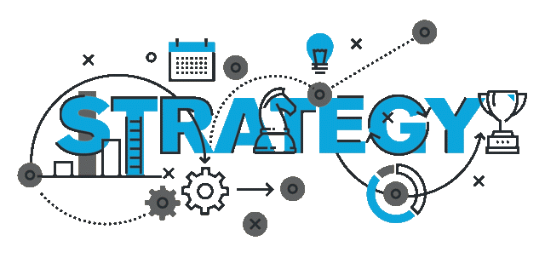
ESTRATEGIAS DE PRODUCTO
ESTRATEGIA DE DIFERENCIACIÓN.
Actuando sobre el producto formal podremos cambiar, por ejemplo, el envase o el embalaje, para que resulte más atractivo. También podemos cambiar el diseño con formas o colores que llamen la atención; informando de que es reciclable y que cuidamos el medio ambiente, lo que se percibirá como algo positivo; ofreciendo mucha mayor calidad que otros productos similares, etc.
Un ejemplo de diferenciación de producto a través del diseño es una empresa que fabrica “pendrives” pero con el diseño personalizado según lo pide cada comprador, como puede ser la forma del logo de la empresa. Al incorporar el diseño personalizado al pendrive, la empresa ha logrado diferenciarse del resto de pendrives.
ESTRATEGIA DE MARCA.
La marca genera confianza y disminuye la incertidumbre ante la compra, además de que permite transmitir valores y permite fidelizar a los clientes que son seguidores de esa marca. En suma, la marca es un valor añadido para todas las empresas que debe cuidarse.
Por ejemplo, la empresa Volvo ha conseguido con su marca ser la referencia en seguridad en la mente del consumidor, es decir, cuando los consumidores piensan en una marca segura de automóviles suelen pensar en Volvo y están dispuestos a pagar más por este valor (otra cuestión es que sea o no cierto).

Slide 17
ESTRATEGIAS DE PRODUCTO
ESTRATEGIA DE ALARGAMIENTO DE LA VIDA DEL PRODUCTO.
Cuando un producto está cerca de su fase de declive porque ve disminuir sus ventas, una alternativa a tener que crear un producto nuevo es modificar el ya existente. Se trata de una alternativa con muchos menos riesgos que tener que elaborar un producto totalmente nuevo y lanzarlo al mercado.
Se puede alargar la vida de un producto introduciendo innovaciones en la calidad, el diseño, en los servicios prestados, promoviendo nuevas formas de consumo, incrementando la frecuencia de la compra, vendiéndolo en otro segmento de mercado nuevo, actualizándolo, etc.
Por ejemplo, las editoriales de libros de texto en papel, ante el avance del libro digital, han incorporado CDs y otros recursos digitales a sus libros para alargar la vida del producto y seguir las tendencias de consumo.
ESTRATEGIAS DE SERVICIOS.
Tener políticas bien definidas sobre el servicio al cliente.
Asegurarnos de que todas las personas en contacto directo con el cliente tengan el perfil de servicio necesario.
Crear un programa de Fidelización de Clientes.
Capacitar al personal sobre la atención al cliente de manera constante.
Orientar los procesos de tu negocio a las necesidades el cliente, no a las nuestras.
Ofrecerle servicios adicionales que incrementen su experiencia de marca contigo.
Realizar encuestas periódicas y fijas para medir el nivel de satisfacción del cliente.

Slide 18

EL PRECIO
El precio es la cantidad económica que va a pagar un consumidor por nuestro producto o servicio. Es una variable fundamental para la empresa por varios motivos:
En primer lugar, del precio dependen los ingresos de la empresa y su capacidad para hacer frente a los costes que genera el proceso de fabricación o la prestación del servicio.
En segundo lugar, el precio es una variable muy sensible de cara al consumidor, ya que cualquier variación en el mismo puede ser percibida de forma favorable o desfavorable, de ahí que las decisiones estratégicas de marketing ligadas a esta variable han de ir en sintonía con el resto.
Por último, la frecuencia de las promociones y/o descuentos puede llevar a que el consumidor se acostumbre a comprar únicamente en periodos de rebajas, con lo que nuestro margen se reduce. Para evitar que esto ocurra hemos de planificar muy bien nuestro calendario de ofertas o bien reducirlas. La política de Siempre Precios Bajos (SPB) de Mercadona fue la contrapartida a las guerras de precios y ofertas en el ámbito de la distribución comercial, tipo 2x3, descuentos aleatorios u ofertas que utilizan otras empresas como Carrefour. En el otro extremo, una empresa que quiera mantener una imagen de prestigio puede optar por no hacer grandes descuentos para mantener su posición de producto premium.

Slide 19
Cuando una empresa fija los precios debe tener en cuenta a la vez los siguientes factores:
Podemos establecer los precios en función de un margen que añadimos a los costes de producción de nuestro producto, por ejemplo, si vendo viajes, le añado a la suma total de todos los productos un 5%. Otra opción es fijar precios en función de la competencia, para no parecer más caros o baratos y no entrar en una guerra de precios. Por último podemos combinar las dos anteriores. En cualquier caso el precio que cobremos deberá ser suficiente para asegurar la viabilidad de la empresa.

Slide 20
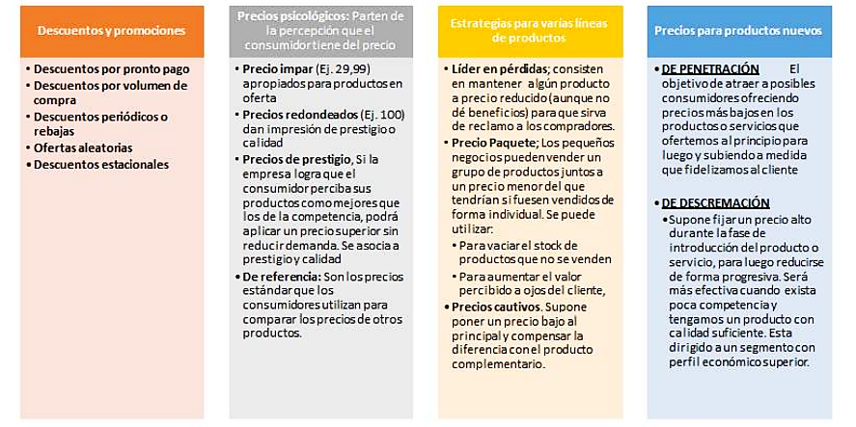
ESTRATEGIAS DE PRECIOS

Slide 21

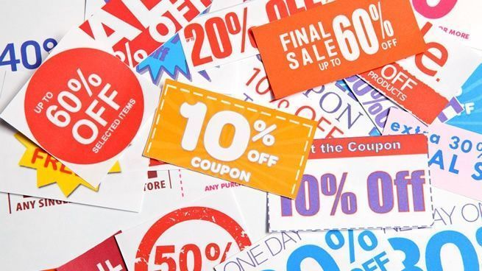


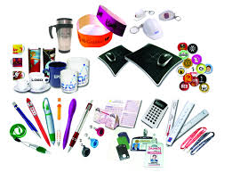
PROMOCIÓN
La empresa crea un producto que satisface las necesidades del cliente, le fija un precio adecuado y lo pone a su disposición. La etapa del proceso es comunicarle su existencia y persuadirle para su compra.
Para comunicar su propuesta de valor, utiliza diversas herramientas:
PUBLICIDAD: Comunicación no personal pagada por una empresa identificada, con el fin de presentar y promocionar sus productos.
PROMOCIÓN DE VENTAS: Acciones a corto plazo para impulsar la compra centradas en el precio del producto.
RELACIONES PÚBLICAS: Construcción de buenas relaciones para crear una imagen corporativa positiva.
VENTA PERSONAL: Actuaciones de los vendedores de la empresa, para establecer relaciones con clientes y cerrar ventas.
MERCHANDISING: Publicidad en el punto de venta.

Slide 22
PUBLICIDAD
La publicidad intenta, de forma impersonal, informar, persuadir y recordar a los consumidores que existe un producto a través de los medios de comunicación: radio, televisión, periódicos, revistas, vallas publicitarias, correo electrónico, banners, publicidad online, redes sociales, …
Los objetivos de la publicidad deben ser enfocados al segmento de mercado seleccionado, incidiendo sobre su conducta y consiguiendo que consuman un producto o utilicen un servicio.
Se debe realizar una estimación de la cantidad que debe asignar la empresa para alcanzar los objetivos propuestos.
Los consumidores al comprar un producto buscan adquirir bienestar y experiencias, por lo que cada vez se fijan más en los beneficios de un producto y menos en sus características concretas. Se analizará cuál es el medio de comunicación más eficaz para contactar con el público objetivo de la campaña publicitaria.
La publicidad se utiliza para promover la imagen del producto y de la marca.
Como guía para establecer en el proyecto el precio de la publicidad os dejo un enlace (hay muchos sitios más donde podéis consultar): PRECIOS PUBLICIDAD EN DIFERENTES MEDIOS

Slide 23

RELACIONES PÚBLICAS
Tienen como fin mejorar la imagen corporativa de la empresa, tanto a nivel exterior (clientes, proveedores, etc.) como hacia el interior (trabajadores, accionistas, etc.)
Las relaciones públicas no tienen como objetivo inmediato lograr ventas, se encargan de crear un clima favorable y mejorar la imagen corporativa:
Relaciones directas con los medios de comunicación. Notas y ruedas de prensa, entrevistas, reportajes…
Patrocinio y mecenazgo. Financiación de acontecimientos de carácter cultural, deportivo, social, educativo…El patrocinio busca más el objetivo comercial y de imagen, mientras el mecenazgo tiene fines más altruistas.
Relaciones con instituciones públicas. Las empresas se relacionan de forma continua con todo tipo de organismos públicos.
EJEMPLOS DE CAMPAÑAS DE RELACIONES PÚBLICAS.

Slide 24

VENTA PERSONAL
La empresa se relaciona “cuerpo a cuerpo” con los clientes mediante la venta personal, que es la relación de los vendedores con los clientes potenciales.
Es una forma de comunicación interpersonal, realizada por los vendedores, comerciales, agentes de ventas, etc. Permite conocer las reacciones del consumidor y ajustar la actuación según las necesidades que muestre.
Apropiada para productos industriales o de uso racional, no en productos de consumo masivo.

Slide 25

PROMOCIÓN DE VENTAS
Son acciones concretas a corto plazo para incentivar la compra de un producto, centradas en el precio del producto o servicio. Destaca:
Su carácter temporal: está acotada, no es una oferta permanente.
Busca una respuesta inmediata: es un medio de acción a corto plazo.
Como herramientas de la promoción de ventas podemos mencionar las siguientes:
Destinadas al consumidor: premios, sorteos, cupones, descuentos.
Destinadas a los distribuidores: productos gratuitos, descuentos, concursos.
Destinadas al mercado corporativo: ferias, convenciones, concursos de ventas.
Cada día son más los clientes que hacen sus compras por internet, por lo que la estrategia de promoción online cobra cada día más relevancia.

Slide 26
MERCHANDISING
Se encarga de estudiar la disposición en el establecimiento de los productos, para llamar la atención de nuestros clientes, con el objetivo de incrementar las ventas.
Es el Marketing del producto en el punto de venta, que pretende dar al producto un papel activo de venta a través de su presentación y de su entorno.
Incluye la ambientación de la tienda: música, colores, muebles, olor así como la disposición de los productos en los lineales o estanterías, pasillos y las diferentes góndolas o muebles donde se exponen los productos para hacerlos más visibles al consumidor. También trabaja la imagen exterior: accesibilidad y entrada, fachada, escaparate, rótulos, etc.

Slide 27
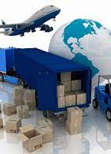
DISTRIBUCIÓN
En ella se incluye en primera instancia la logística y la representación comercial, pero también a las personas de contacto para comerciantes y empresas. Las decisiones estratégicas relativas a la distribución conforman la política de distribución (o política de ventas) de la empresa.

Slide 28
Política de distribución
Todos las empresas han de decidir qué canales de distribución van a utilizar:
Venta directa
Venta indirecta
Venta multicanal

Slide 29
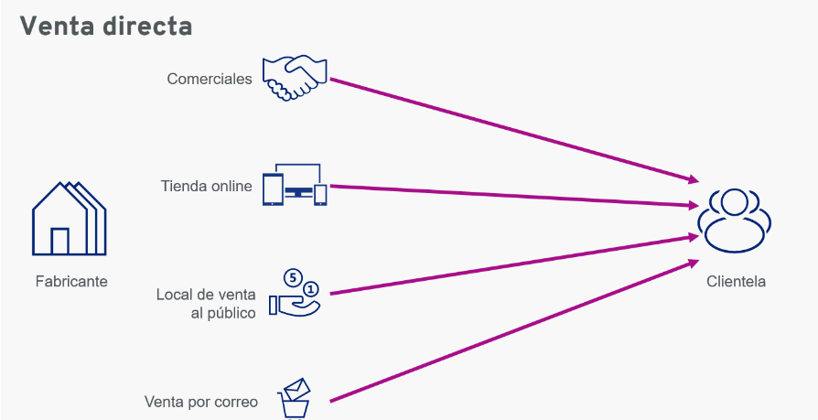
Venta directa

Slide 30
Opciones más habituales en la venta directa
La empresa gestiona el transporte de los productos con sus propios empleados y medios logísticos. La mercancía suele encontrarse en un almacén central y en otros almacenes locales secundarios.
Se contrata a un servicio externo de entrega, como SEUR o UPS, que se encargue del transporte de la mercancía. Aquí también se hace necesario disponer de almacenes centrales o locales. En este caso, ahorra personal y transporte, pero renuncia al control de los aspectos que garantizan una entrega puntual y fiable.
La tienda online se conecta con puntos de venta locales donde los clientes puedan recoger lo que han comprado. Los productos se almacenan de forma local en la sucursal o en un almacén central. El transporte de la mercancía a estos puntos de venta puede realizarse con una plantilla interna o contratando un servicio de entrega externa.

Slide 32
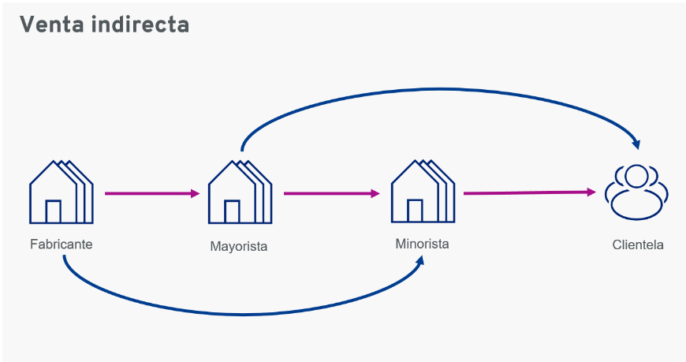
Venta indirecta

Slide 33

La distribución o venta indirecta tiene lugar por medio de intermediarios. A diferencia de las ventas directas, en este canal de distribución la responsabilidad no recae únicamente sobre el propietario, sino que se reparte también entre los intermediarios con los que coopera. Aquí cabe la posibilidad de elegir entre comercios minoristas y mayoristas, que se encargan de todo el trabajo desde el momento en que entra el pedido. El reparto de los beneficios por la venta se fija contractualmente. Esta así llamada triangulación de envíos (dropshipping) también permite otra variante de eCommerce en la que el comerciante no tiene ningún contacto con la distribución: en el rol de intermediario, recoge el pedido de los clientes y los reenvía a los fabricantes.

Slide 35
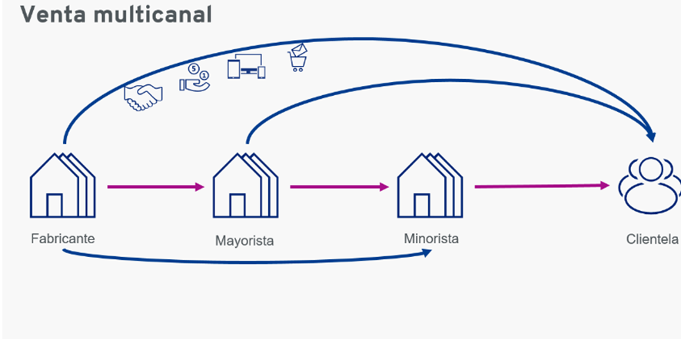
Venta multicanal
En la venta multicanal se utilizan canales de distribución tanto propios como ajenos, es decir, se recurre a una mezcla de distribución directa e indirecta.

Slide 36
Esto podría llevar a gestionar, por ejemplo, una tienda online en propiedad, mientras que se mantiene también un local de venta al mismo tiempo y se colabora también con otros minoristas y plataformas de venta (como Amazon, por ejemplo).

Slide 38
ESTRATEGIAS DE DISTRIBUCIÓN
DISTRIBUCIÓN INTENSIVA: Implica agregar el mayor número de canales de distribución posibles, para que los productos o servicios tengan un posicionamiento muy amplio en el mercado. Es lo más común. Utiliza una gran cantidad de intermediarios y para productos de venta rápida, por ejemplo alimentación.
DISTRIBUCIÓN SELECTIVA: Sólo se distribuyen los productos o servicios a través de canales selectos. Por ejemplo, una marca que sólo vende en un área geográfica concreta, o que ofrece productos sólo disponibles en su app móvil.
DISTRIBUCIÓN EXCLUSIVA: A fin de generar una imagen de marca de alta gama, sólo se distribuyen los productos en canales muy concretos y de forma limitada, como tiendas propias o el mostrador de una cadena de grandes almacenes.

Slide 39
MARKETING DIGITAL
Podemos definir el MARKETING DIGITAL como el conjunto de estrategias de comercialización llevadas a cabo en el ámbito digital.
Sus principales ventajas son las siguientes:
Es global: puede llegar a cualquier lugar del planeta.
Económico: no requiere una inversión elevada.
Muy segmentable: nos permite hacer propuestas a los clientes muy ajustadas a sus características y necesidades.
Medible: existen herramientas que nos permiten comprobar en tiempo real si la campaña de marketing está funcionando.
Contacto y respuesta inmediata.

Slide 40
Objetivos del Marketing Digital
Branding y posicionamiento de marca: Construcción, gestión y promoción de tu imagen de marca, otorgándole así una identidad propia a tu negocio. Las redes sociales son los principales medios para crear comunidad y cultivar tu imagen de marca.
Aumentar el tráfico a la web: El marketing online ofrece un sinfín de posibilidades para incrementar las visitas a tu web y aumentar las oportunidades de venta de tus productos.
Capturar leads y generar ventas: Conseguir registros de clientes potenciales mediante contenidos de calidad lograrás incrementar tu base de datos, con la que podrás segmentar y personalizar tu oferta.
Fidelizar clientes: Conseguir la lealtad a tu marca.

Slide 41
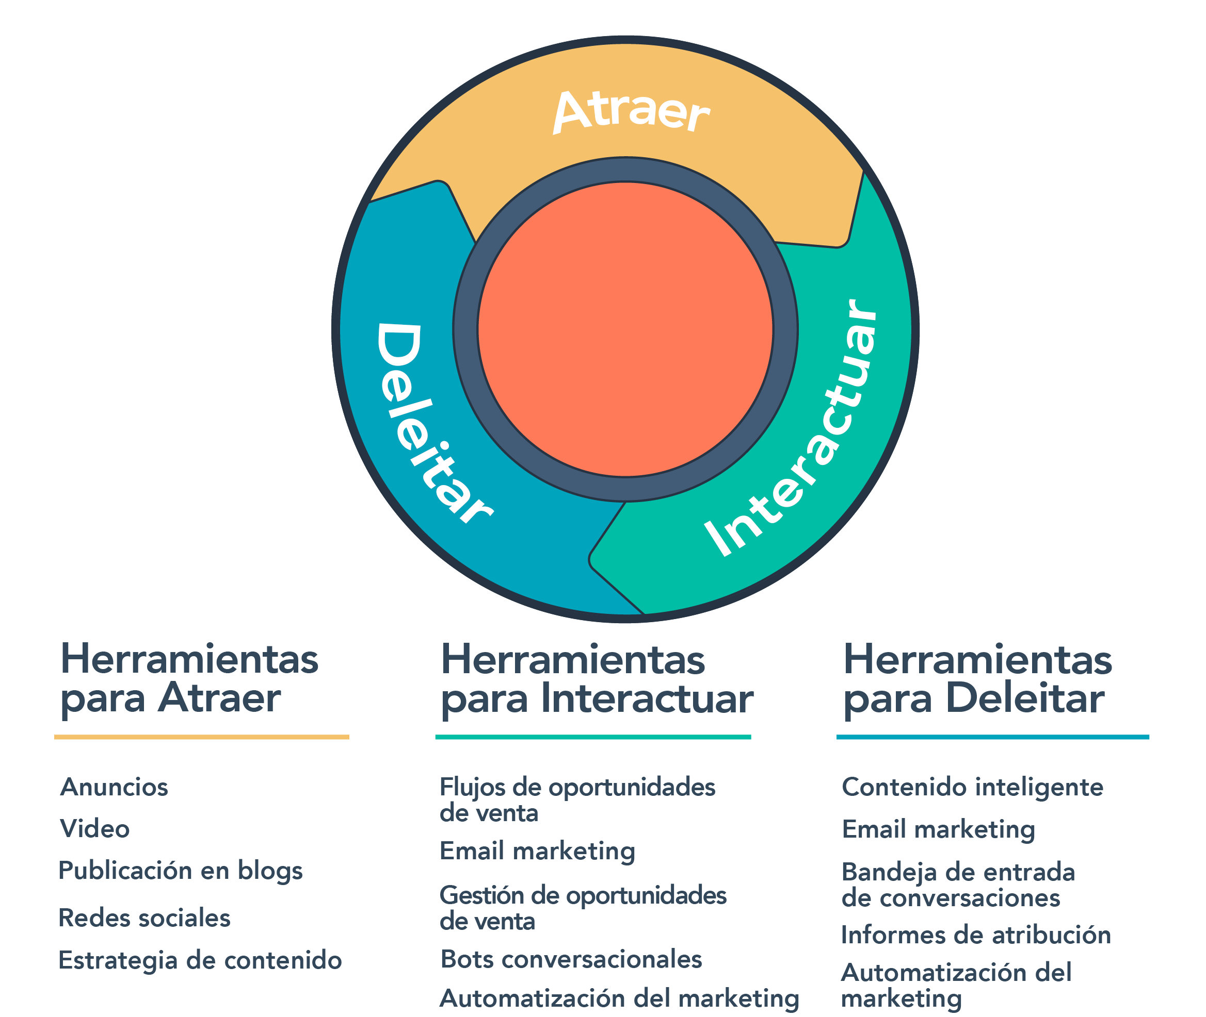
Se puede definir como una técnica de marketing de creación y distribución de un contenido relevante y valioso para atraer, adquirir y llamar la atención de un público objetivo bien definido, con el fin de impulsarles a ser futuros clientes Consiste en atraer a tus clientes potenciales con contenido original, único y útil para crear comunidad, generar compromiso, fortalecer tu marca y hacer tu web más visible, esto es, posicionar mejor. Para crear una estrategia de contenido efectiva, es indispensable que conozcas a tu target: qué les gusta y les llama la atención, por qué canales se informan, cuáles son sus retos personales, qué es lo que más le causa problemas, cuál es el formato que más le gusta (vídeos, las infografías, los eBooks y checklists), qué canales utilizan, con qué frecuencia y en qué horario.

Slide 42
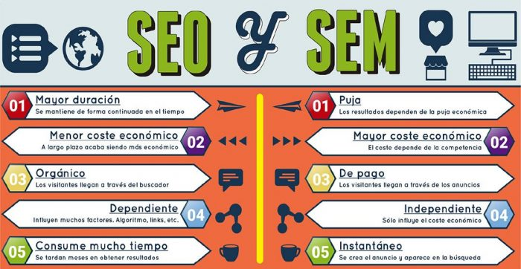
MK DE BUSCADORES (SEO Y SEM)
En marketing online se denomina posicionamiento al lugar que ocupa tu marca en la web. Este posicionamiento web es vital a la hora de desarrollar una buena campaña de marketing digital.
Tanto si hacemos una campaña de posicionamiento web pagada a través de Google AdWords o usamos técnicas particulares de posicionamiento, o incluso combinamos ambas, el objetivo es lograr tráfico hacia nuestro sitio web.
Dentro del marketing de buscadores se dan dos estrategias claramente diferenciadas: SEO y SEM. Las diferencias básicas son las siguientes:

Slide 43
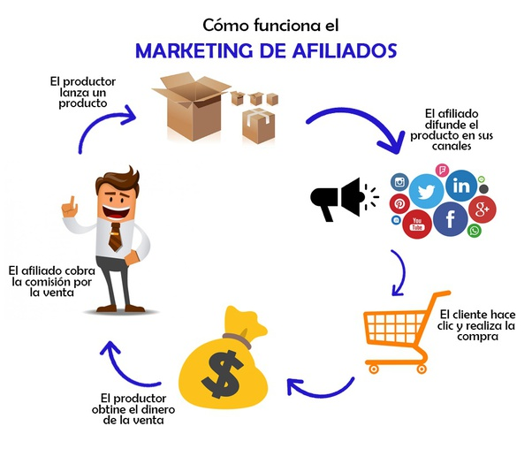
MK DE AFILIACIÓN
Consiste en el pago de comisiones a plataformas y webs para promocionar tu empresa, producto o servicio. El afiliado (la web que recomienda un producto ajeno) se lleva una comisión por clicks realizados, leads generados o un porcentaje de la venta resultante de su recomendación.
Esta plataforma permite a los afiliados encontrar campañas de publicidad sin tener que realizar una actividad comercial y a los anunciantes alcanzar a su público, normalmente muy segmentado y difícil de impactar.
Es muy importante considerar bien en qué páginas web se realiza tu campaña o producto aparezca para estar en sintonía con el branding de tu marca.

Slide 44
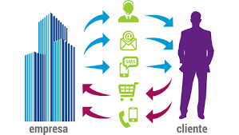
ONE TO ONE MARKETING
Es una estrategia de marketing que se centra en acciones personalizadas, gracias a la información conocida sobre los comportamientos de los consumidores o clientes.
Su desarrollo supone un profundo estudio y conocimiento de los hábitos, los gustos e intereses que las personas muestran en su comportamiento y de qué manera consumen habitualmente.
Su principal característica es que se centra únicamente en el individuo. La personalización sirve tanto las campañas publicitarias como los servicios post venta y de atención al cliente.

Slide 45
CARACTERÍSTICAS DEL ONE TO ONE MARKETING
Una orientación muy clara al cliente (consumidor) y no a los productos o servicios.
Promoción de productos y servicios muy customizados (adaptados a los deseos, necesidades, intereses y comportamientos de cada cliente).
Procesos de interacción con los clientes.
Evitación del uso de publicidad masiva.
Medición constante del grado de satisfacción de cada cliente.

